Slide 1
Teknologji
Tema: Njësitë hyrëse dhe dalëse Mësimdhënësja: Kumrie Maqedonci Nxënësja: Tinka Krasniqi Klasa : IX-2

Slide 2
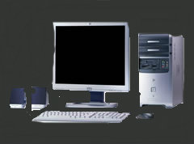
KOMPJUTERI
Kompjuteri është një pajisje elektronike që ruan përpunon të dhënat sipas një liste udhëzuese . Funksionaliteti i kompjuterit është rezultat i një kombinimi të mirfilltë efektiv në mes të elementit softuerik dhe harduerik

Slide 3
Pjesët hyrëse:
1.
2.
3.
Tastiera – Keyboard
Miu – Mouse
Skaneri – Scanner

Slide 4
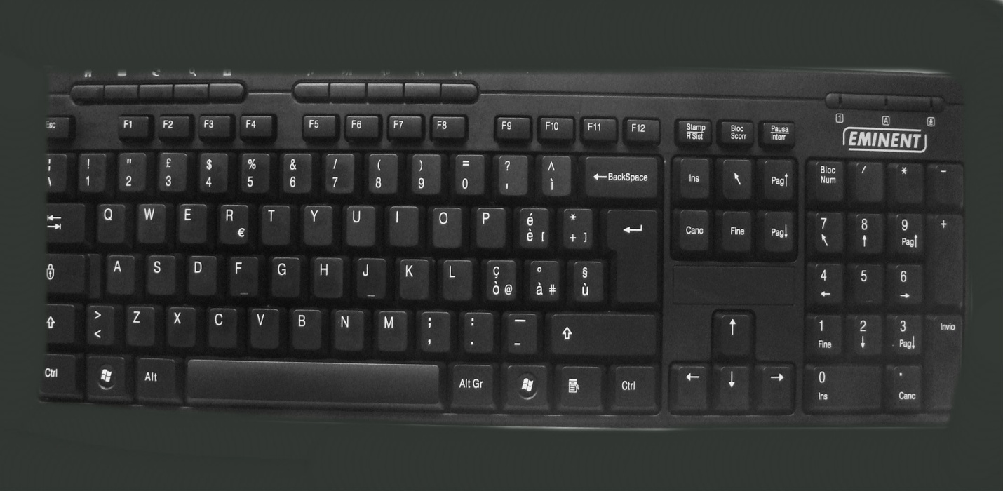
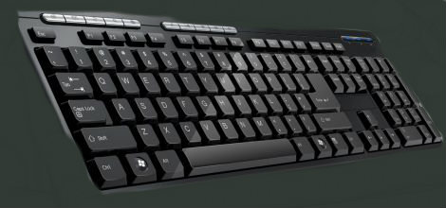
Tastiera
-Tastiera shfrytëzohet për të futur të dhënat dhe për komandimin me kompjuterin, dhe është pajisje hyrëse më e shpeshtë e kompjuterit personal.
Duke shtypur tastet, futen në njësinë qëndrore të dhënat dhe komandat,të cilat ne mund t’i shohim në ekran.
Kjo krijon mundësinë që të dhënat të kontrollohen përpara se të kalohen në kujtesën e kompjuterit.

Slide 5
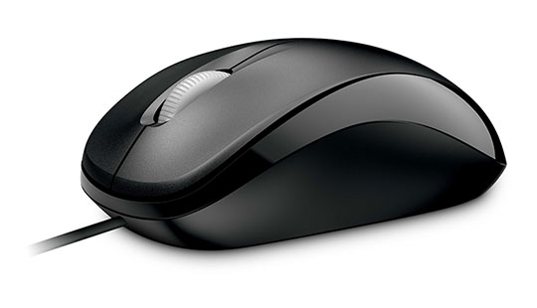
Miu
Miu është një nga pajisjet hyrëse kryeëore që përdorim për të komunikuar me kopjuterin,për të hapur programe,për të zgjedhur materiale dhe për të kryer veprime të shumta në programe të ndryshme.

Slide 6
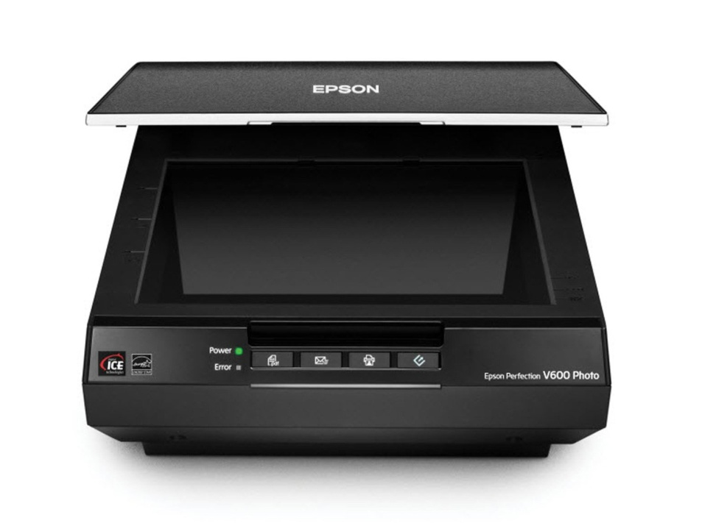
Skaneri
Skaneri është pajisje që bën skanimin e materialeve të ndryshme,si dokumente ose fotografi.Kjo është një pajisje tipike për digjitalizimin e figurave

Slide 7
Pjesët dalëse:
Monitori
Altoparlantët,mikrofoni,kamera
Printeri

Slide 8
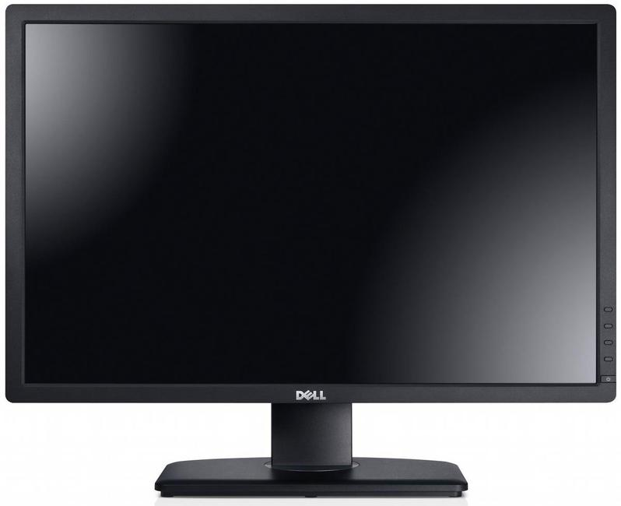
Monitori
Monitori apo ndryshe ekrani përdoret për të paraqitur informacionet që merren nga softueri I kompjuterit.

Slide 9
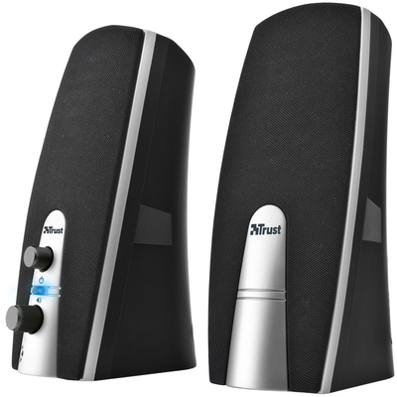
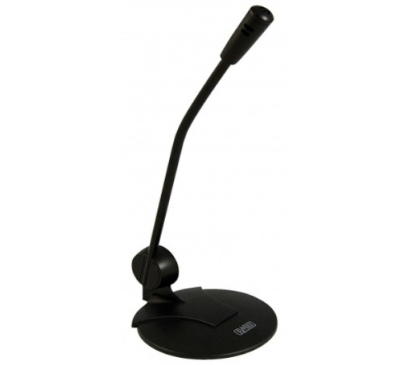
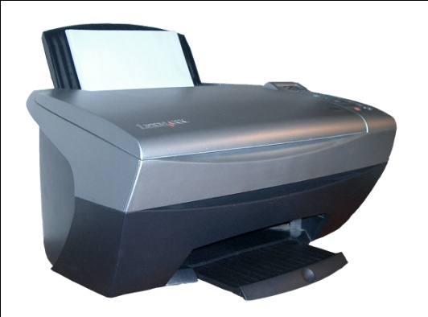
Altoparlantët , mikrofoni dhe kamera
Altoparlantët të cilët lidhen në kartelën e zërit,na mundësojnë për të dëgjuar muzikë dhe zëra të tjerë nga kompjuteri.
Mikrofoni është tip I pajisjes I cili merr informacione nga përdoruësi dhe e dërgon në kompjuter,
Printeri është pajisje e cila prodhon kopje të ndonjë teksti apo dokumenti dhe letrave të depozituara në formë elektronike

Slide 10
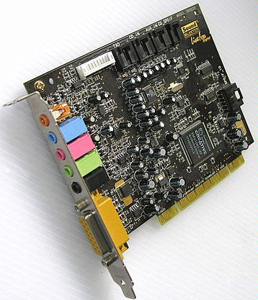
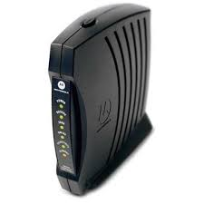
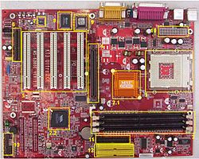
Pajisje të tjera të kompjuterit
Kartela e zërit
Modemi
Pllaka amë ( Motherboard )

